Slide 1


Slide 2






تعيين تلميذ(ة) للإجابة
توجيهات و شرح التعليمات
عرض فيديو
المرور بين الصفوف للمساعدة و تصحيح الإنجازات
عمل في ثنائيات
نهاية الشريط، المرور إلى الشريحة الموالية

Slide 3

تنظيم حصص الأسبوع
اليوم 4 -
اليوم 1 -
نشاط اعتيادي (10)د
إملاء (30)د
إنتاج كتابي – الحصة1 (30)د
نشاط اعتيادي (10)د
المعجم (30)د
الاستماع والتحدث . (30)د
اليوم 5 -
اليوم2 -
نشاط اعتيادي (10)د
قراءة : الحصة -4- (30)د
إنتاج كتابي الحصة 2 (30)د
نشاط اعتيادي (10)
قراءة : الحصة -1- 30 د
قراءة الحصة-2- 30 د
اليوم 6 -
اليوم 3 -
نشاط اعتيادي (10)د
مراجعة توليف (شكل وفهم)+ دعم (60)د
نشاط اعتيادي (10)د
قراءة : الحصة-3- (30)د
الصرف والتحويل . (30)د
Révision
Lecture offerte

Slide 4






هيكلة حصة اليوم
- 01 افتتاح الحصة
ترحيب ؛
تدبير السلوك؛
نشاط اعتيادي.
- 02معجم
إستراتيجية مفاتيح السياق.
- 03استماع وتحدث
نحن المغاربة.

Slide 5

عند نهاية الحصة
على الأقل 80% من المتعلمين سيكونون قادرين على:
قراءة فقرة دون أخطاء؛
توظيف إستراتيجية مفاتيح السياق لفهم مفردات؛
فهم النص السماعي" نحن المغاربة" وإعادة إنتاج مضامينه.

Slide 6

افتتاح الحصة
افتتاح الحصة
ترحيب ؛
تدبير السلوك؛
نشاط اعتيادي.

Slide 7
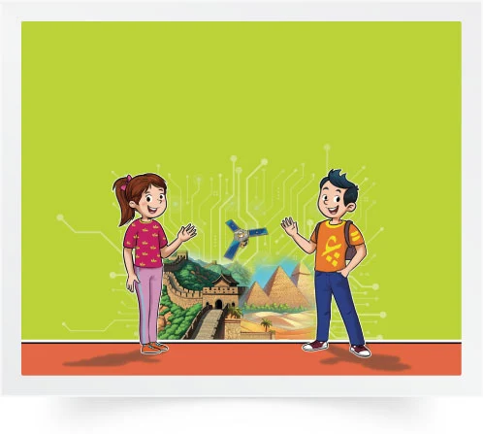
مرحبا بكم ، سنبدأ حصة اللغة العربية.
اختــتام الحــصة
استـماع وتحدث
معــــــــــجم
افتتاح الحصة

Slide 8



حاولوا الالتزام بهذه السلوكات. سنحدد الفائز بنجمة السلوك في نهاية كل حصة.
اختــتام الحــصة
استـماع وتحدث
أساليب
افتتاح الحصة
كَيْ أَسْتَأْذِنَ لِأَخْذِ ٱلْكَلِمَةِ: أَلْزَمُ مَكاني ثُمَّ أَرْفَعُ أُصْبُعي لِلْإجابَةِ.
أُشارِكُ دونَ ٱلْخَوْفِ مِنَ ٱلْخَطَأِ.
أُنْجِزُ واجِباتي ٱلْمَنْزِلِيَّةَ.

Slide 9

ضعوا الكراسة والدفتر واللوحة في القمطر.
اختــتام الحــصة
استـماع وتحدث
معــــــــــجم
افتتاح الحصة

Slide 10
من يذكرنا بضوابط القراءة بطلاقة؟
اختــتام الحــصة
استـماع وتحدث
معــــــــــجم
افتتاح الحصة
ما ضَوابِطُ ٱلْقِراءَةِ بِطَلاقَةٍ؟

Slide 11
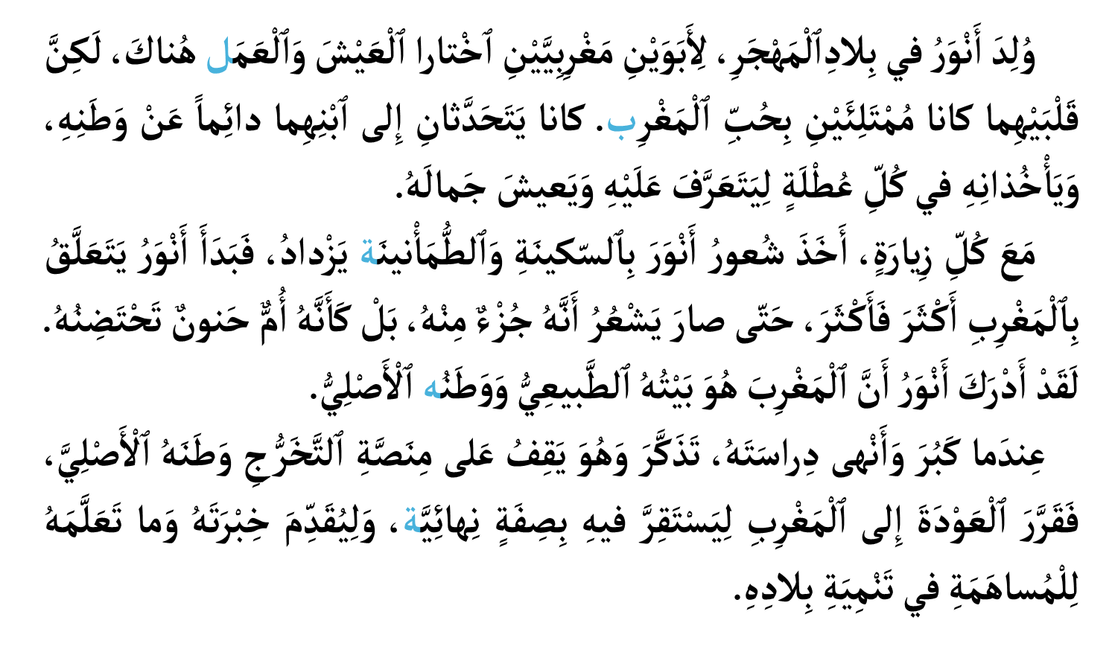
انتبهوا. سأقرأ محترما الضوابط السابقة. انتبهوا هناك كلمات غير مشكولة الآخر.
اختــتام الحــصة
استـماع وتحدث
معــــــــــجم
افتتاح الحصة

Slide 12
من يقرأ مثلي بدون أخطاء . الفائز من ارتكب أقل عدد من الأخطاء.
اختــتام الحــصة
استـماع وتحدث
معــــــــــجم
افتتاح الحصة

Slide 13

الفائزون في هذه الحصة هم ...........................................................................
اختــتام الحــصة
استـماع وتحدث
معــــــــــجم
افتتاح الحصة

Slide 14
بعد قراءتكم للنص، أجيبوا عن السؤال التالي على دفاتر البحث؟ من يقرأ جوابه؟
اختــتام الحــصة
استـماع وتحدث
معــــــــــجم
افتتاح الحصة
لِماذا قَرَّرَ أَنورُ ٱلِاسْتِقْرارَ في ٱلْمَغْرِبِ بَعْدَ تَخَرُّجِهِ؟

Slide 15
معجم
معجم
إستراتيجية مفاتيح السياق.

Slide 16
ستتعرفون على إستراتيجية مفاتيح السياق وستتدربون على توظيفها في توليد مفردات جديدة.
اختــتام الحــصة
استـماع وتحدث
معــــــــــجم
افتتاح الحصة
إِسْتراتيجِيَّةُ مَفاتيحِ ٱلسِّياقِ

Slide 17
في البداية، ما المقصود بمفاتيح السياق؟
اختــتام الحــصة
استـماع وتحدث
معــــــــــجم
افتتاح الحصة
ما ٱلْمَقْصودُ بِمَفاتيحِ ٱلسِّياقِ؟

Slide 18
من يقرأ التعريف التالي:
اختــتام الحــصة
استـماع وتحدث
معــــــــــجم
افتتاح الحصة
مَفاتيحُ ٱلسِّياقِ: إِسْتِراتيجِيَّةٌ تُمَكِّنُني مِنْ تَحْديدِ مَعْنى كَلِمَةٍ في جُمْلَةٍ بِٱلِاسْتِعانَةِ بِباقي كَلِماتِها.

Slide 19
أعطيكم مثالا. لاحظوا معي فعل "أخذ"
اختــتام الحــصة
استـماع وتحدث
معــــــــــجم
افتتاح الحصة
أَخَذَ ٱلْقَوِيُّ بِيَدِ ٱلضَّعيفِ.
أَخَذَ ٱلتِّلْميذُ قَلَماً.
ساعَدَ
أَمْسَكَ

Slide 20
انتبهوا معي ولاحظوا كيف سأحدد معنى كلمة "خضراء" في الجملة التالية.
اختــتام الحــصة
استـماع وتحدث
معــــــــــجم
افتتاح الحصة
قامَ أَجْدادُنا بِمَسيرَةٍ خَضْراءَ لِتَحْريرِ أَراضيهِمْ.

Slide 21
أولا، أقرأ الجملة وأحدد الكلمة التي أريد تحديد معناها. (خضراء)
اختــتام الحــصة
استـماع وتحدث
معــــــــــجم
افتتاح الحصة
ما مَعْنى كَلِمَةِ "خَضْراءَ" في ٱلْجُمْلَةِ ٱلتّالِيَةِ؟
قامَ أَجْدادُنا بِمَسيرَةٍ خَضْراءَ لِتَحْريرِ أَراضيهِمْ.

Slide 22


ثانيا، أتذكر معاني كلمة خضراء التي أعرفها، يمكنني الاستعانة بالقاموس لتحديد أخرى.
اختــتام الحــصة
استـماع وتحدث
معــــــــــجم
افتتاح الحصة
خَضْراءُ
أَصْلٌ
سِلْمِيَّةٌ
سَوْداءُ
لَوْنٌ أَخْضَرُ
مُقْتَطَفٌ مِنَ ٱلْقاموسِ.

Slide 23
أعود إلى الجملة وأبحث عن كلمات تساعدني على تحديد المعنى المناسب لكلمة "خضراء".
اختــتام الحــصة
استـماع وتحدث
معــــــــــجم
افتتاح الحصة
قامَ أَجْدادُنا بِمَسيرَةٍ خَضْراءَ لِتَحْريرِ أَراضيهِمْ.
أَصْلٌ
سِلْمِيَّةٌ
سَوْداءُ
لَوْنٌ أَخْضَرُ

Slide 24
ألاحظ أن كلمة "مسيرة" هي الكلمة التي ستساعدني على تحديد معنى "خضراء".
اختــتام الحــصة
استـماع وتحدث
معــــــــــجم
افتتاح الحصة
قامَ أَجْدادُنا بِمَسيرَةٍ خَضْراءَ لِتَحْريرِ أَراضيهِمْ.
سِلْمِيَّةٌ
أَصْلٌ
سَوْداءُ
لَوْنٌ أَخْضَرُ

Slide 25
أستنتج أن معنى كلمة "خضراء" في الجملة هو: سلمية. مسيرة خضراء بمعنى مسيرة سلمية دون أسلحة.
اختــتام الحــصة
استـماع وتحدث
معــــــــــجم
افتتاح الحصة
قامَ أَجْدادُنا بِمَسيرَةٍ خَضْراءَ لِتَحْريرِ أَراضيهِمْ.
سِلْمِيَّةٌ

Slide 26
يمكن أن أعوض كلمة "خضراء" بــ "سلمية" في الجملة،
اختــتام الحــصة
استـماع وتحدث
معــــــــــجم
افتتاح الحصة
قامَ أَجْدادُنا بِمَسيرَةٍ خَضْراءَ لِتَحْريرِ أَراضيهِمْ
قامَ أَجْدادُنا بِمَسيرَةٍ سِلْمِيَّةٍ لِتَحْريرِ أَراضيهِمْ

Slide 27
من يذكرنا بالخطوات التي سلكتها لتحديد معنى كلمة "خضراء" في الجلمة.
اختــتام الحــصة
استـماع وتحدث
معــــــــــجم
افتتاح الحصة
ما ٱلْخُطُواتُ ٱلَّتي سَلَكْتُها لِتَحْديدِ مَعْنى كَلِمَةِ "خَضْراءَ" في ٱلْجُمْلَةِ؟

Slide 28
بشكل جماعي، لنحدد معنى كلمة "قص" في الجملة التالية. أولا ، من يقرأ الجملة؟
اختــتام الحــصة
استـماع وتحدث
معــــــــــجم
افتتاح الحصة
قَصَّ ٱلْجَدُّ عَلى أَحْفادِهِ أَحْداثاً مِنْ تاريخِ ٱلْمَغْرِبِ.

Slide 29
الخطوة الموالية هي: تذكر بعض معاني الكلمة. ماهي معاني فعل "قص" التي تعرفونها؟
اختــتام الحــصة
استـماع وتحدث
معــــــــــجم
افتتاح الحصة
..................
...........
قَصَّ
..................
.................

Slide 30
إليكم بعض معاني الفعل "قص" . من يقرؤها؟
اختــتام الحــصة
استـماع وتحدث
معــــــــــجم
افتتاح الحصة
سَرَدَ/ حَكى
قَطَعَ
قَصَّ
تَتَبَّعَ
اِقْتَرَبَ مِنْ

Slide 31
الخطوة الموالية : أبحث في الجملة على كلمات تساعدني على تحديد معنى الكملة. من يحددها؟
اختــتام الحــصة
استـماع وتحدث
معــــــــــجم
افتتاح الحصة
قَصَّ ٱلْجَدُّ عَلى أَحْفادِهِ أَحْداثاً مِنْ تاريخِ ٱلْمَغْرِبِ.
سَرَدَ/ حَكى
اِقْتَرَبَ مِنْ
قَطَعَ
تَتَبَّعَ

Slide 32
من يقرأ الكلمة التي تساعدنا على تحديد المعنى المناسب للفعل " قص" في الجملة؟
اختــتام الحــصة
استـماع وتحدث
معــــــــــجم
افتتاح الحصة
قَصَّ ٱلْجَدُّ عَلى أَحْفادِهِ أَحْداثاً مِنْ تاريخِ ٱلْمَغْرِبِ.
اِقْتَرَبَ مِنْ
سَرَدَ/ حَكى
تَتَبَّعَ
قَطَعَ

Slide 33
من يحدد معنى فعل قص من بين الاختيارات المقترحة؟
اختــتام الحــصة
استـماع وتحدث
معــــــــــجم
افتتاح الحصة
قَصَّ ٱلْجَدُّ عَلى أَحْفادِهِ أَحْداثاً مِنْ تاريخِ ٱلْمَغْرِبِ.
اِقْتَرَبَ مِنْ
سَرَدَ/ حَكى
تَتَبَّعَ
قَطَعَ

Slide 34
من يقرأ الاختيار المناسب ثم يعيد الجملة مستبدلا فعل "قص" بفعل "حكى أو سرد"
اختــتام الحــصة
استـماع وتحدث
معــــــــــجم
افتتاح الحصة
قَصَّ ٱلْجَدُّ عَلى أَحْفادِهِ أَحْداثاً مِنْ تاريخِ ٱلْمَغْرِبِ.
سَرَدَ/ حَكى

Slide 35
من يذكرنا بالخطوات التي نسلكها لتحديد معنى كلمة في جملة ؟
اختــتام الحــصة
استـماع وتحدث
معــــــــــجم
افتتاح الحصة
ما ٱلْخُطُواتُ ٱلَّتي نَسْلُكُها لِتَحْديدِ مَعْنى كَلِمَةٍ في ٱلْجُمْلَةِ؟

Slide 36

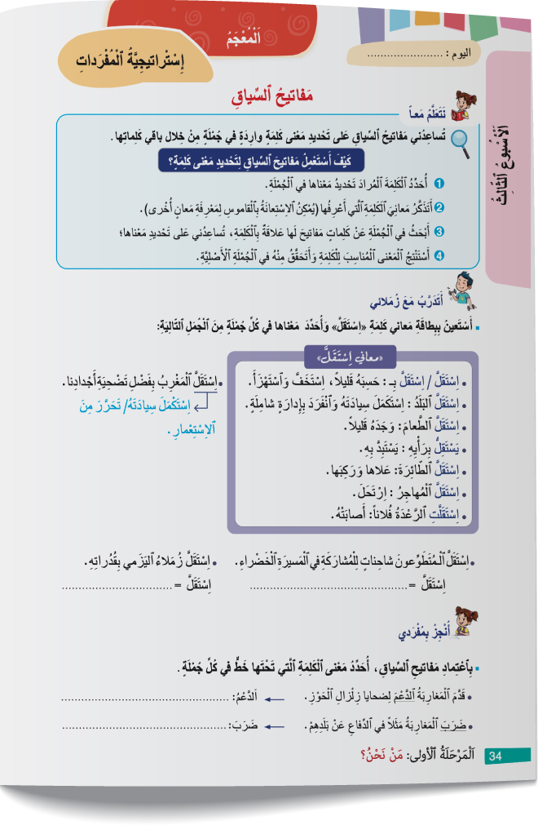

خذوا كراساتكم الصفحة رقم -34-،
اختــتام الحــصة
استـماع وتحدث
معــــــــــجم
افتتاح الحصة

Slide 37

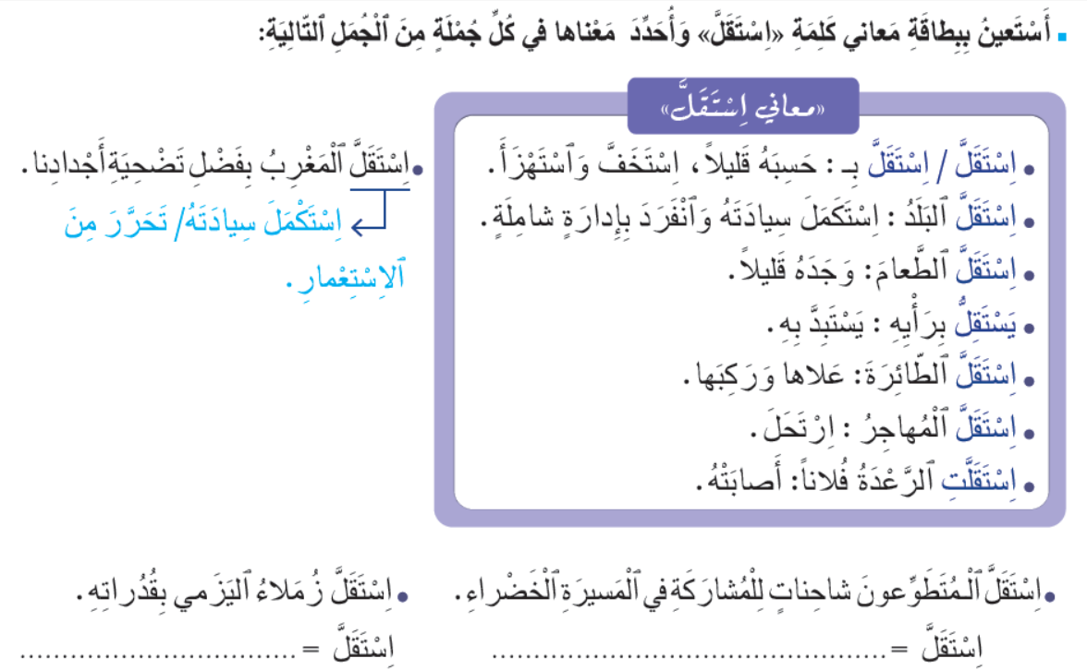
أنجزوا بشكل فردي نشاط "أتدرب مع زملائي" .
اختــتام الحــصة
استـماع وتحدث
معــــــــــجم
افتتاح الحصة

Slide 38
كل منكم يوضح لزميله كيف توصل إلى الجواب.
اختــتام الحــصة
استـماع وتحدث
معــــــــــجم
افتتاح الحصة

Slide 39
نصحح جماعة. من يحدد معنى "استقل" في الجملة الأولى وآخر في الجلمة الثانية.
اختــتام الحــصة
استـماع وتحدث
معــــــــــجم
افتتاح الحصة

Slide 40
صححوا على كراساتكم.
اختــتام الحــصة
استـماع وتحدث
معــــــــــجم
افتتاح الحصة
اِسْتَصْغَرَ- اِسْتَهانَ- اِسْتَخَفَّ...
رَكِبَ- اِمْتَطى- اِعْتَلى...

Slide 41

أنجزوا بشكل فردي نشاط " أنجز بمفردي ".
اختــتام الحــصة
استـماع وتحدث
معــــــــــجم
افتتاح الحصة

Slide 42
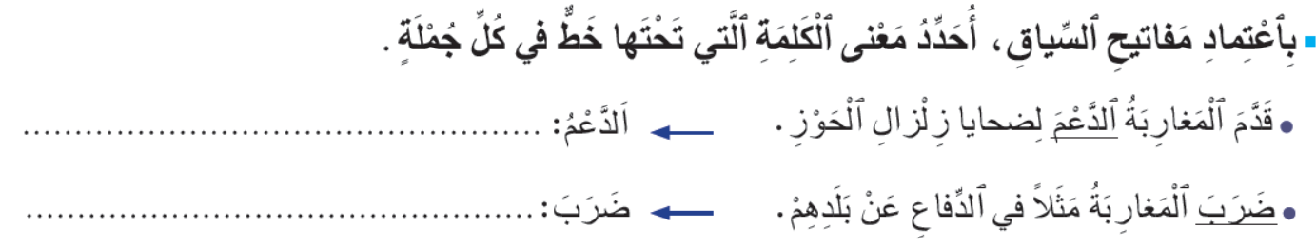
نصحح جماعة. من يقرأ المفردات التي اقترحها ويوضح لزملائه كيف توصل إليها؟
اختــتام الحــصة
استـماع وتحدث
معــــــــــجم
افتتاح الحصة

Slide 43
صححوا على كراساتكم.
اختــتام الحــصة
استـماع وتحدث
معــــــــــجم
افتتاح الحصة
اَلْمُساعَدَةُ- اَلسَّنَدُ- اَلْعَوْنُ- اَلْإِعانَةُ...
قَدَّمَ – أَعْطى- جَسَّدَ...

Slide 44
من يتحدى أصدقاءه بالبحث عن ضد كلمة شريطة أن يعرف الجواب.
اختــتام الحــصة
استـماع وتحدث
معــــــــــجم
افتتاح الحصة
لُعْبَةُ ٱلْأَضْدادِ

Slide 45
استماع وتحدث
نجن المغاربة
أستعد لفهم النص؛
أنصت للنص وأتحقق من فهمه؛
أعيد إنتاج مضمون النص.

Slide 46
في حصة اليوم ستحاولون فهم نص سماعي بعنوان " نحن المغاربة " وتعيدون سرد مضامينه.
اختــتام الحــصة
استـماع وتحدث
معــــــــــجم
افتتاح الحصة
نَحْنُ ٱلْمَغارِبَةَ.

Slide 47
نبدأ حصتنا بتعرف معاني كلمات أساسية في النص. من يقرأ الكلمات التالية ؟
اختــتام الحــصة
استـماع وتحدث
معــــــــــجم
افتتاح الحصة
حَنينٌ
تآزُرٌ
مَحافِلُ
شامِخَةٌ

Slide 48
من يقرأ معنى كلمة " تآزر " ؟ ثم آخر يركبها في جلمة مفيدة.
اختــتام الحــصة
استـماع وتحدث
معــــــــــجم
افتتاح الحصة
تَآزُرُ
(مِنْ فِعْلِ: تَآزَرَ)
مُساعَدَةٌ - تَعاوُن.

Slide 49
من يقرأ معنى كلمة " حنين " ؟ ثم آخر يركبها في جلمة مفيدة.
اختــتام الحــصة
استـماع وتحدث
معــــــــــجم
افتتاح الحصة
حَنينٌ
(مِنْ فِعْلِ: حَنَّ)
شَوْقٌ .

Slide 50
من يقرأ معنى كلمة " شامخة " ؟ ثم آخر يقدم ضدها.
اختــتام الحــصة
استـماع وتحدث
معــــــــــجم
افتتاح الحصة
عالِيَةٌ / شاهِقَةٌ
عَظيمَةٌ / رَفيعَةٌ.
شامِخَةٌ
( جَمْعُها شَوامِخُ)

Slide 51
من يقرأ معنى كلمة " محافل " ؟ ثم آخر يركبها في جلمة مفيدة.
اختــتام الحــصة
استـماع وتحدث
معــــــــــجم
افتتاح الحصة
اِحْتِفالاتٌ /مُناسَباتٌ/ مَجالِسُ /لِقاءاتٌ
مَحافِلُ
( مُفْرَدُها مَحْفَلٌ)

Slide 52
من يختار كلمة ويذكرنا بمعناها؟
اختــتام الحــصة
استـماع وتحدث
معــــــــــجم
افتتاح الحصة
حَنينٌ (حَنَّ)
تآزُرٌ (تَآزَرَ)
شامِخَةٌ
مَحافِلُ

Slide 53
قبل أن نستمع لنص "نحن المغاربة"، حاولوا توقع الأسئلة التي يمكن أن يجيب عنها.
اختــتام الحــصة
استـماع وتحدث
معــــــــــجم
افتتاح الحصة
نَحْنُ ٱلْمَغارِبَةَ
في ٱعْتِقادي، قَدْ يُقَدِّمُ ٱلنَّصُّ جَواباً عَنِ ٱلسُّؤالِ ٱلتّالي:

Slide 54
خذوا دفاتر البحث لتسجيل أهم المعلومات التي ستلتقطونها أثناء الاستماع.
اختــتام الحــصة
استـماع وتحدث
معــــــــــجم
افتتاح الحصة
أُرَكِّزُ أَثْناءَ ٱلِاسْتِماعِ وَأُسَجِّلُ مَعْلوماتٍ عَلى دَفْتَري.

Slide 55
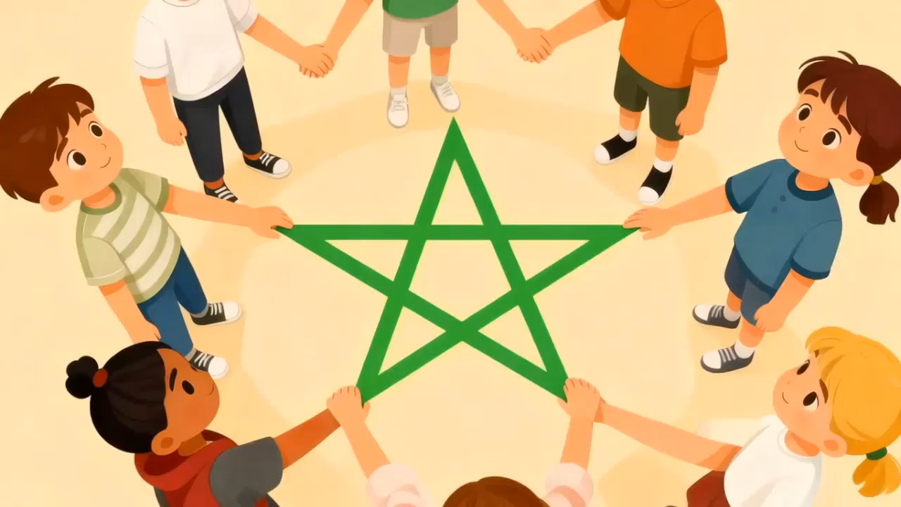
عرض فيديو "نحن المغاربة" (مرتان)
اختــتام الحــصة
استـماع وتحدث
معــــــــــجم
افتتاح الحصة

Slide 56

من يقرأ توقعه ويوضح كيف استطاع هو وزميله التحقق منه؟
اختــتام الحــصة
استـماع وتحدث
معــــــــــجم
افتتاح الحصة
أَتَحَقَّقُ مِنْ تَوقُّعي.

Slide 57
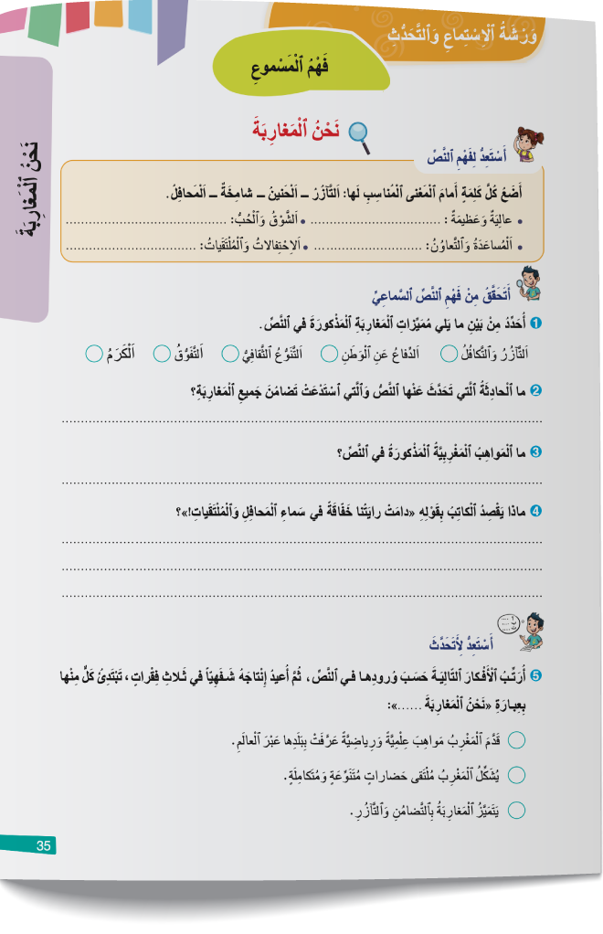
الآن، خذوا كراساتكم- الصفحة -35-.
اختــتام الحــصة
استـماع وتحدث
معــــــــــجم
افتتاح الحصة

Slide 58

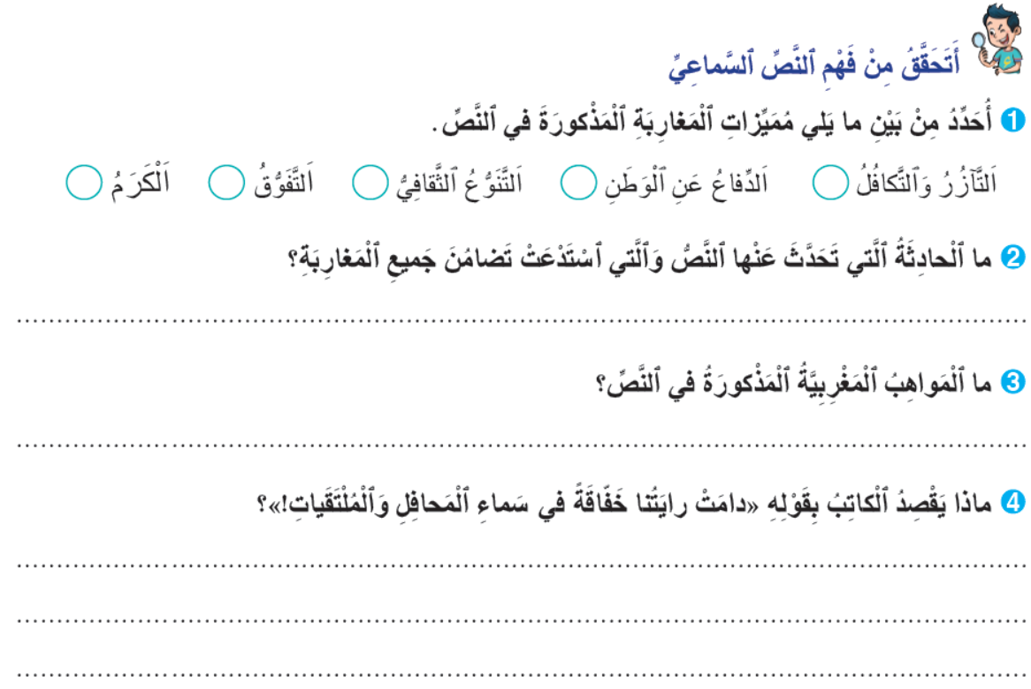
استعينوا بما سجلتموه على دفاتركم، وأجيبوا عن الأسئلة.
اختــتام الحــصة
استـماع وتحدث
معــــــــــجم
افتتاح الحصة

Slide 59
نصحح. من يقرأ السؤال ويقدم جوابه موضحا لزملائه كيف توصل إليه؟
اختــتام الحــصة
استـماع وتحدث
معــــــــــجم
افتتاح الحصة

Slide 60
صححوا على كراساتكم.
اختــتام الحــصة
استـماع وتحدث
معــــــــــجم
افتتاح الحصة
×
×
×
×
اَلْحادِثَةُ الَّتي تَحَدَّثَ عَنْها ٱلنَّصُّ وَٱلَّتي ٱسْتَدْعَت تَضامُنَ جَميعِ ٱلْمَغارِبَةِ هِيَ: حادِثَةُ زِلْزالِ ٱلْحَوْزِ.
اَلْمَواهِبُ ٱلْمَغْرِبِيَّةُ ٱلْمَذْكورَةُ في ٱلنَّصِّ هِيَ: اَلرَّحّالَةُ ٱلشَّهيرُ ابْنُ بَطّوطَةَ، وَٱلْمُخْتَرِعُ رَشيدُ ٱلْيَزمِيُّ، وَٱلطَّيّارَةُ ثُرَيّا ٱلشّاويُّ، وَٱلْعالِمَةُ كَوْثَرُ حَفيظي، وَٱلنّابِغَةُ مَرْيَمُ أَمْجونَ، وَٱلْبَطَلُ سُفْيانُ ٱلْبَقّالِيُّ.
يَقْصِدُ ٱلْكاتِبُ بِقَوْلِهِ "دامَتْ رايَتُنا خَفّاقَةً في سَماءِ ٱلْمَحافِلِ وَٱلْمُلْتَقَياتِ" أَنْ يُرَفْرِفَ ٱلْعَلَمُ ٱلْمَغْرِبِيُّ في كُلِّ ٱلْمُناسَباتِ وَٱلْمُنافَساتِ وَٱلْمُلْتَقَياتِ كَعَلامَةٍ عَلى تَفَوُّقِ ٱلْمَغارِبَةِ وَتَحْقيقِهِمْ لِمَراتِبَ عُلْيا.

Slide 61
ننتقل إلى نشاط " أستعد لأتحدث"، من يقرأ التعليمة؟
اختــتام الحــصة
استـماع وتحدث
معــــــــــجم
افتتاح الحصة

Slide 62
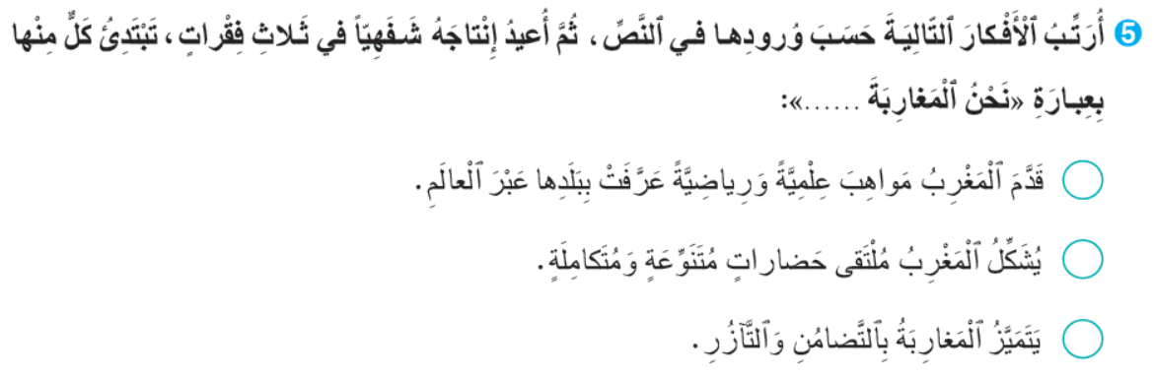
من يرتب الأفكار حسب ورودها في النص؟
اختــتام الحــصة
استـماع وتحدث
معــــــــــجم
افتتاح الحصة

Slide 63
من يعيد قراءة الأفكار مرتبة من الأول إلى الأخير؟
اختــتام الحــصة
استـماع وتحدث
معــــــــــجم
افتتاح الحصة
3
2
1

Slide 64
من يأخذ الكلمة ويعيد مضامين الشريط أو ملخصه مستعينا بالأفكار التالية.
اختــتام الحــصة
استـماع وتحدث
معــــــــــجم
افتتاح الحصة
3
2
1

Slide 65
اختتام الحصة
اختتام الحصة
ماذا تعلمت اليوم؟
الواجب المنزلي

Slide 66
من يذكرنا بخطوات توظيف مفاتيح السياق لفهم كلمة وردت في جملة؟
اختــتام الحــصة
استـماع وتحدث
معــــــــــجم
افتتاح الحصة
ما خُطُواتُ تَوْظيفِ مَفاتيحِ ٱلسِّياقِ لِفَهْمِ كَلِمَةٍ وَرَدَتْ في جُمْلَةٍ.

Slide 67

استعدوا للحصة المقبلة بتوقع مضمون نص" المغرب : حكاية أمة ومسيرة شعب " والتحقق منه.
اختــتام الحــصة
استـماع وتحدث
معــــــــــجم
افتتاح الحصة
أَتَوَقَّعُ مَضْمونَ نَصِّ "اَلْمَغْرِبُ: حِكايَةُ شَعْبٍ وَمَسيرَةُ أُمَّةٍ" ٱلْوارِدِ عَلى ٱلصَّفحاتِ 36-37-38" ثُمَّ أَتَحَقَّقُ مِنْ تَوَقُّعي.

Slide 68
الفائزون بنجمة السلوك هم:
اختــتام الحــصة
استـماع وتحدث
معــــــــــجم
افتتاح الحصة

Slide 69

إلى اللقاء في الحصة المقبلة.
اختــتام الحــصة
استـماع وتحدث
معــــــــــجم
افتتاح الحصة

Slide 70

بناء على إنجازات المتعلمين خلال الممارسة المستقلة
ما تقديرك لنسبة التحكم في هدف الدرس؟
تسجل النسبة على صفحة اليوم من مذكرة الأستاذ.

